Slide 1

Разработка приложения для здорового и сбалансированного питания
Министерство науки и высшего образования Российской Федерации Федеральное государственное бюджетное образовательное учреждение высшего образования «Московский государственный университет технологий и управления имени К.Г. Разумовского (Первый казачий университет)»
Руководитель проекта:
Власова кристина владимировна
Участники проекта:
Булатова в.в
Шевцова в.д
Москва 2024

Slide 2
вступление
Хотите составить рацион так, чтобы в нем присутствовали все необходимые компоненты и при этом не набирать вес? В этом Вам поможет наше мобильное приложение «Health plate».
Теперь для того, чтобы прием пищи был здоровым и сбалансированным, достаточно воспользоваться нашим универсальным приложением «Health plate», созданным по принципу «цветной» и «здоровой» тарелок.
Питаться правильно и полезно стало еще быстрее и проще. Наше приложение поможет Вам ответственно подойти к подбору рациона, чтобы не получить проблемы как с физическим, так и психологическим здоровьем.
МГУТУ им К,Г. Разумовского (ПКУ)

Slide 3
Карточка проекта health plate
Бюджет проекта
проанализировать актуальность полезных продуктов питания и готовых рационов из них
проанализировать принцип рассматриваемых методов питания
систематизировать накопленную информацию
теоретико-методологическая разработка удобного приложения
повысить активность приложения на актуальной платформе
 | 2024 | 2025 | 2026 | Итого
Бюджет | 560 тыс. руб. | 920 тыс. руб. | Около 1,5 млн. руб. | Около 3 млн. руб.
Краткосрочный план проекта
ГОД 2024 | ГОД 2025 | ГОД 2026
Разработка бизнес-плана проекта Разработка дизайна Создание пробной версии | Продвижение в медиа и ведение социальных сетей на любых платформах | Изучение новых платформ и внедрение актуальных предложений
МГУТУ им К,Г. Разумовского (ПКУ)

Slide 4

Цель проекта:
Разработка удобного современного приложения которое поможет потребителю составлять сбалансированный рацион, а также более эффективно добиваться или сохранять физическую форму без вреда для здоровья
Актуальность:
Приложение будет актуально, так как на сегодняшний день большая часть населения старается поддерживать здоровый образ жизни и следить за своим питанием. Приложение поможет сделать это разнообразно и с пользой для здоровья.
МГУТУ им К,Г. Разумовского (ПКУ)

Slide 5
Возможности для развития
Масштабное исследование было проведено проектом «Здоровое питание» совместно с независимым холдингом Ромир. Как показало исследование – более 60% население относятся к группам, поддерживающие принципы здорового питания и здоровый образ жизни в целом. 78% респондентов относятся к здоровому образу жизни положительно. «Здоровый образ жизни – это система правильного питания»: самый популярный ответ россиян. Таким образом, наше приложение точно получит интерес пользователей!
МГУТУ им К,Г. Разумовского (ПКУ)

Slide 6
Коммерциализация проекта
1. Организация презентаций проекта на тематических конференциях,
выставках и поиск организаций-партнеров для разработки тематических приложений;
2. Постепенный выход на страны СНГ;
3. Анализ конкурентноспособных приложений для отслеживания инноваций;
4. Продвижение приложения в медиа на бартерных условиях и ведение
социальных сетей на любых платформах.
МГУТУ им К,Г. Разумовского (ПКУ)

Slide 7
Посыл разрабатываемого продукта
ДЛЯ КОГО?
Для людей всех категорий и возрастов
ЗАЧЕМ?
С целью продвижения здорового питания
КАК?
Используя IT-технологии и продвижения в медиа сфере
ЧТО ИМЕННО?
Современное приложение с удобным интерфейсом
МГУТУ им К,Г. Разумовского (ПКУ)

Slide 8
Целевая аудитория
Конечно же в первую очередь данный метод питания рекомендуется для людей, страдающих ожирением, сердечно-сосудистыми и другими хроническими заболеваниями. Помимо этого, данный тип питания рекомендуется тем, кто стремится к здоровому образу жизни, в том числе людям, которые хотят снизить риск развития других заболеваний, улучшить пищеварение, повысить уровень энергии и общего самочувствия. Еще одним преимуществом питания по этому методу является то, что он учитывает индивидуальные потребности каждого человека, поэтому питание по данному принципу будет рекомендовано всем.
МГУТУ им К,Г. Разумовского (ПКУ)

Slide 9


Анализ рынка конкурентов
FatSecret
Dine4Fit
Приложение, которое считает КБЖУ, синхронизирует вес.
Оценка 4,2
Счетчик ежедневного контроля питания, подсчет калорий в рационе.
Оценка 4,7
МГУТУ им К,Г. Разумовского (ПКУ)

Slide 10
fatSecret
FatSecret- приложение, которое считает КБЖУ.
~Добавляйте сводную информацию по питанию
~Синхронизируйте свой вес
~Синхронизируйте показатели сожженных калорий и пройденных шагов
Преимущества:
Приложение позволяет следить за рационом благодаря огромному количеству продуктов в базе;
Приложение позволяет добавлять друзей и делиться друг с другом достижениями.
Недостатки:
Ошибки в базе данных ( могут привести к неправильному подсчету калорий);
Ограничения бесплатной версии;
Нет возможности взвешивать продукты, что может привести к неточности при подсчете калорий и питательных веществ.

Slide 11
Dine4tfit
Dine4Fit- счетчик ежедневного расчета питания.
~Подсчет калорий в рационе
~Рекомендации по потреблению энергии
~Контроль питьевого режима
Преимущества:
Контроль питания;
Программа рассказывает о пищевой ценности потребляемых продуктов, что дает возможность полностью пересмотреть свой рацион.
Недостатки:
Встроенные покупки;
Реклама.

Slide 12
Преимущества нашего приложения
В приложении отсутствует реклама
Возможность ввести ваши противопоказания по здоровью
Расчет кбжу по вашему предпочтению: для поддержания формы, похудения или набора массы
Подробное описание полезных веществ каждого продукта, который находится в вашей тарелке
Составление сбалансированного, красочного и полезного рациона без вреда для здоровья
МГУТУ им К,Г. Разумовского (ПКУ)

Slide 13
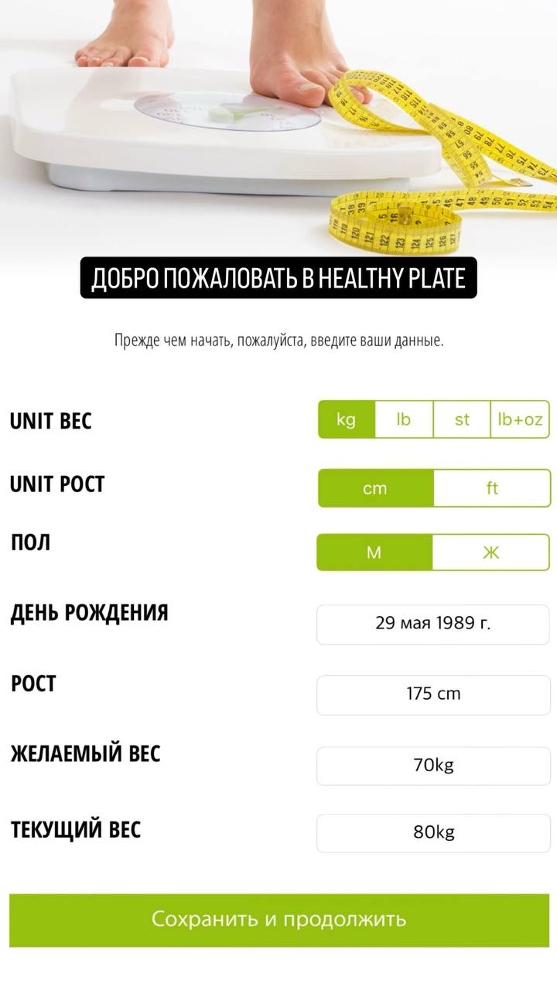
Пример функционала нашего приложения
Здесь вы можете пройти регистрацию, для этого достаточно всего лишь ввести ваши данные
После их сохранения приложение поможет Вам определиться с выбором дневного рациона

Slide 14
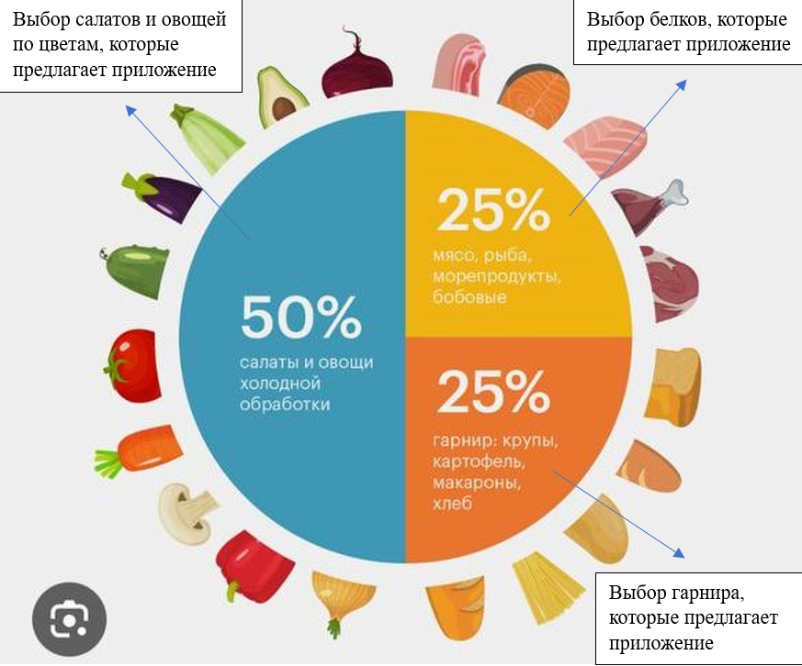
Сбор тарелки
Эта функция в нашем приложении поможет Вам собрать полезную и сбалансированную тарелку
Также приложение определит нужное количество цветов в каждом приеме пищи, что поможет разнообразить Ваш рацион разноцветными продуктами, чтобы обеспечить организм всеми необходимыми питательными веществами
МГУТУ им К,Г. Разумовского (ПКУ)

Slide 15
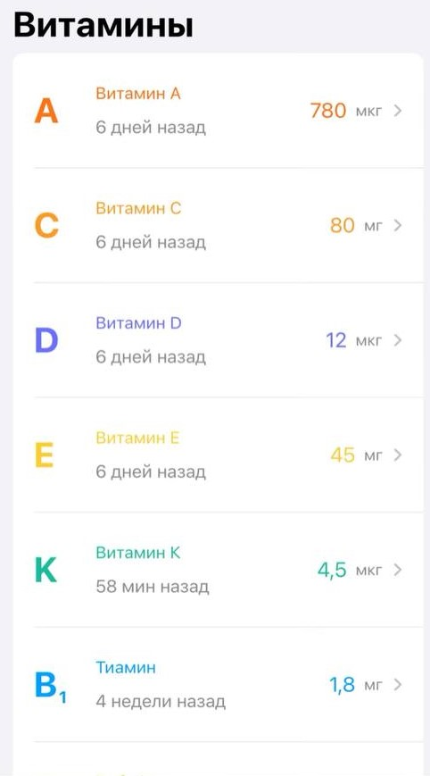
Витамины
Здесь в нашем приложении можно посмотреть, какие витамины сегодня присутствовали в вашем рационе. Также приложение покажет, какие витамины отсутствовали в вашем рационе.

Slide 16
Результаты опроса
Опрос проведенный в ноябре 2023 года
Опрошенных 250 человек среди которых: студенты МГУТУ им. Разумовского, студенты МГУ и наши знакомые
МГУТУ им К,Г. Разумовского (ПКУ)

Slide 17
Мы уверены, что здоровая тарелка поможет сбалансировать питание индивидуально. Наше приложение в этом поможет.
Спасибо за внимание!

Slide 18
Команда проекта
Булатова вероника вадимовна
Шевцова виктория дмитриевна

